Slide 1
ГАУ «КЦСОН города Каменска-Уральского»
Школа пожилого возраста
по направлению «Декоративно прикладное творчество»
на тему «Салфетка на стол»
Специалист по социальной работе:
Самигуллина Светлана Кираматовна.

Slide 2

Необходимые материалы:

Slide 3
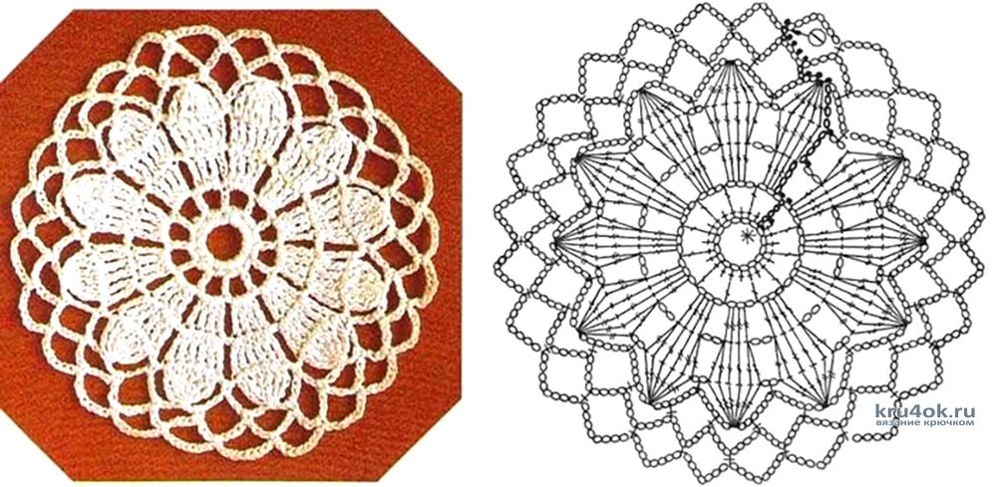

Slide 4
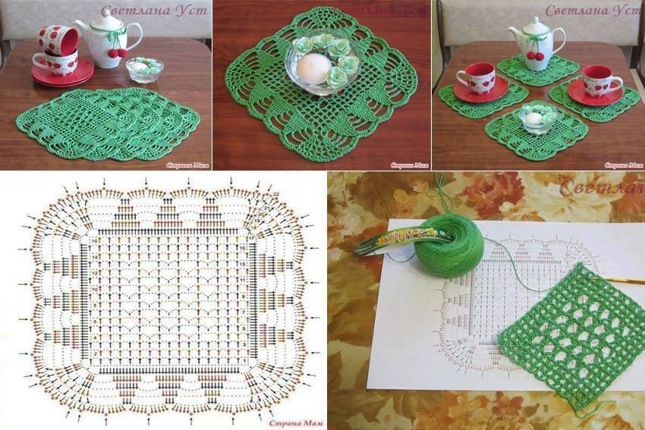

Slide 5
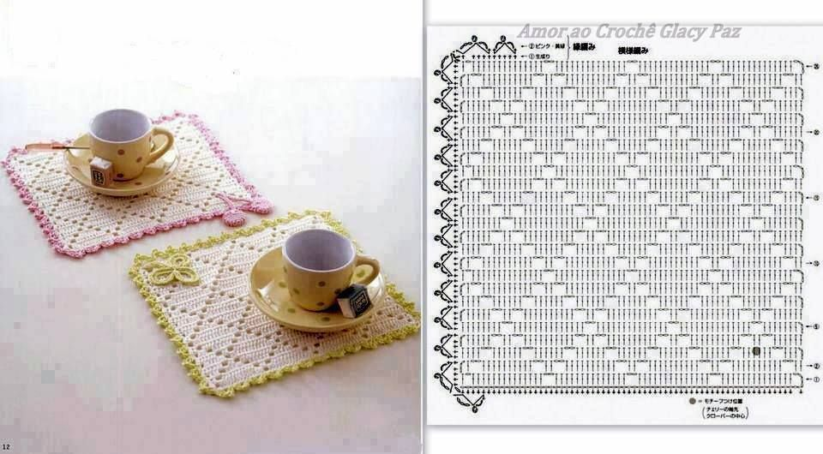

Slide 6
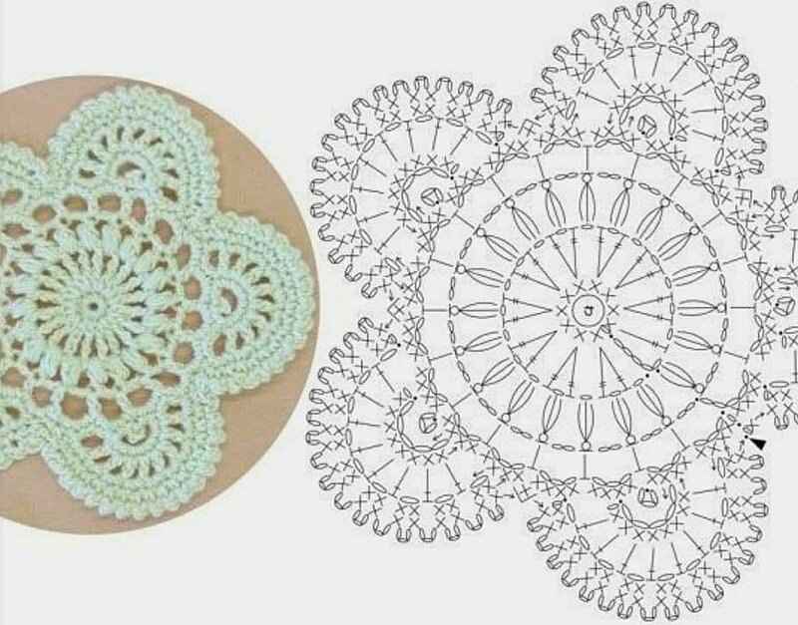

Slide 7
Источники используемой литературы:
https://postila.ru/data/64/6c/9e/24/646c9e24cd556a6f495dbcd371f630349e8db4bb3776e1ae69b19c084b27e1ed.jpg
https://i.pinimg.com/originals/e6/61/04/e66104796b2df4d6c53f0da0de015563.jpg
https://avatars.dzeninfra.ru/get-zen_doc/3324118/pub_5ea9356f7e79087ec36678bc_5ea955b065645846ad9e1be0/scale_1200

Slide 8
Спасибо за внимание!

